Slide 1
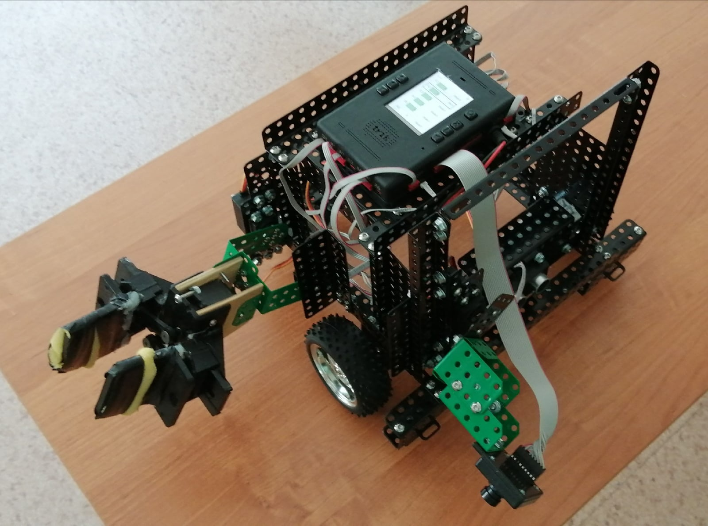
МОУ “Общеобразовательный лицей №3”
Инженерная книга Machinarium29
Состав команды:
Руководитель:
А. Г. Каликин
Команда:
И. С. Ожиганов
Ю. А. Толстун

Slide 2
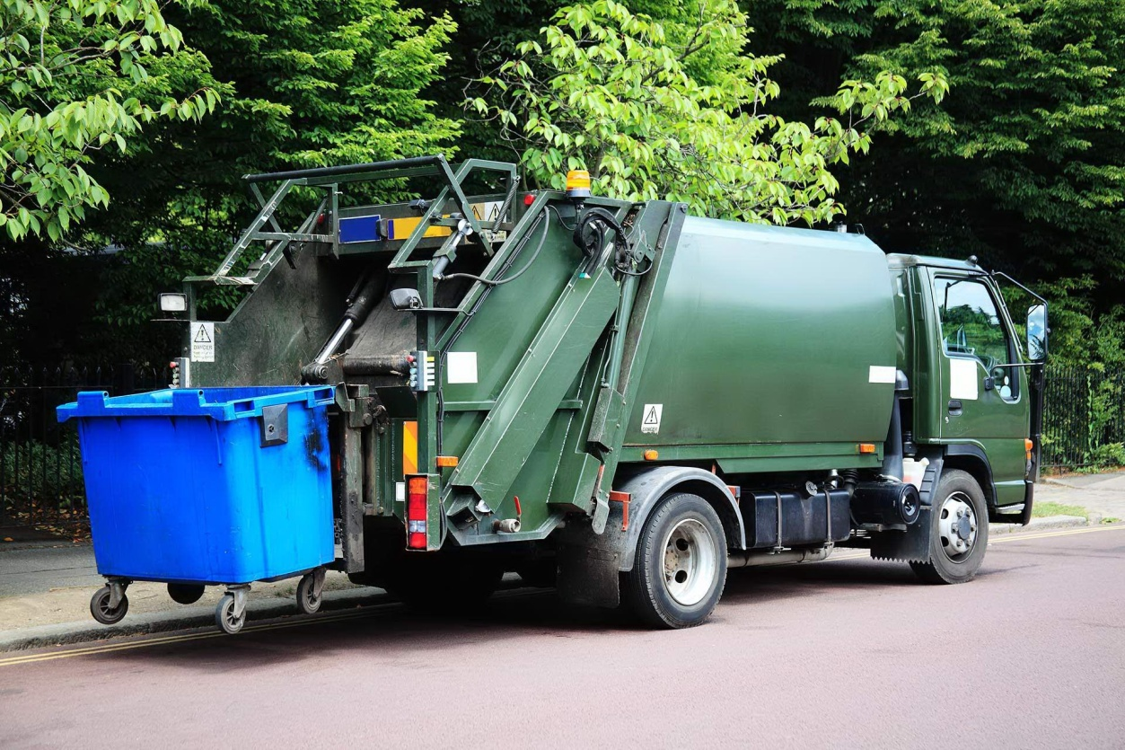
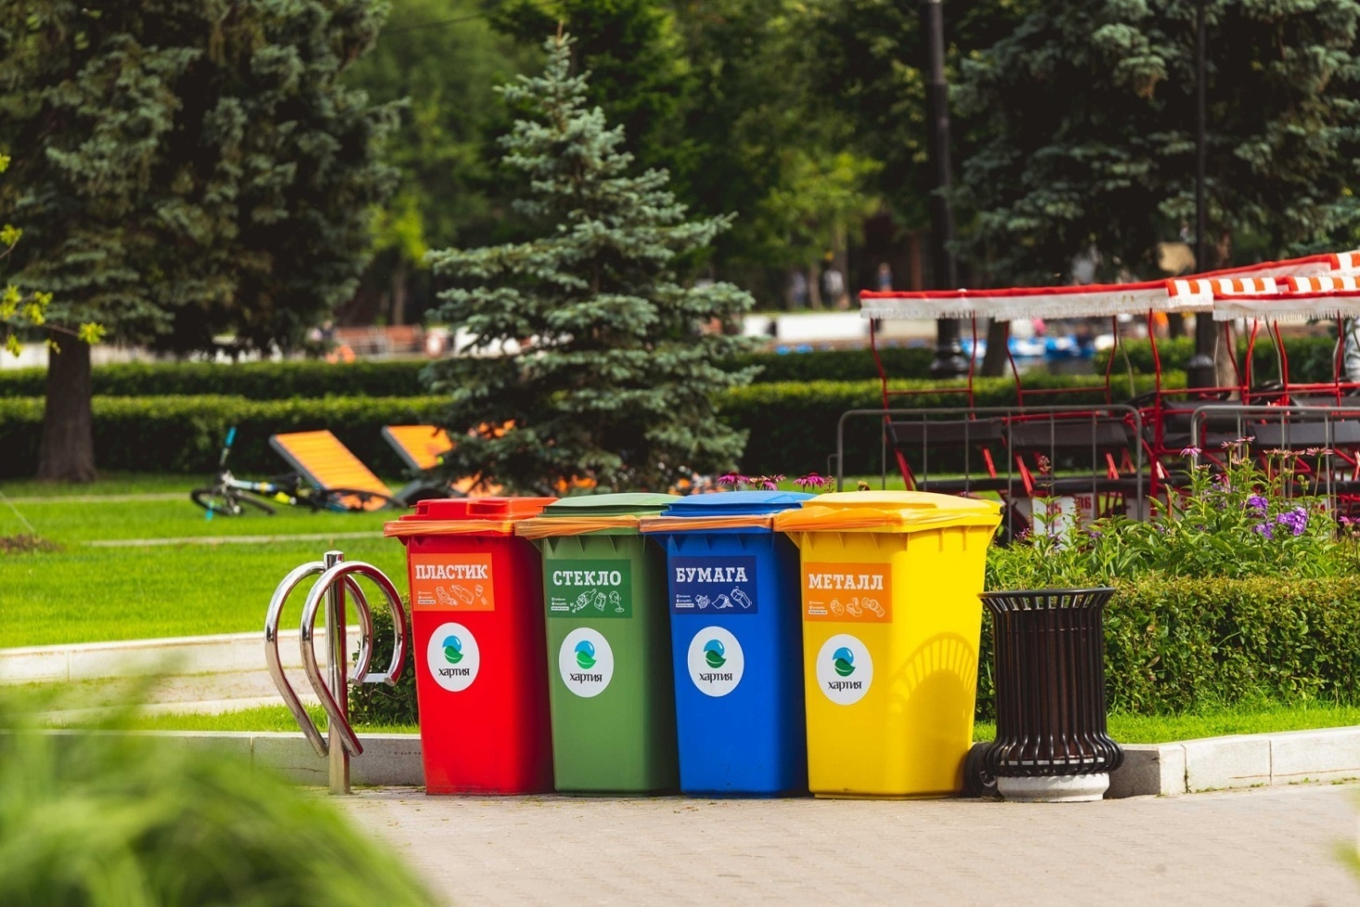
Введение
Автономные автомобили становятся реальностью. В ближайшем будущем большую половину автомобилей в мире будут оснащать системой автопилота. Мы занимаемся разработкой системы автопилота для машины-сборщика сортированного мусора. Автомобили для сбора мусора имеют свой маршрут, следовательно мы можем запрограммировать автомобиль для соблюдения этого маршрута

Slide 3
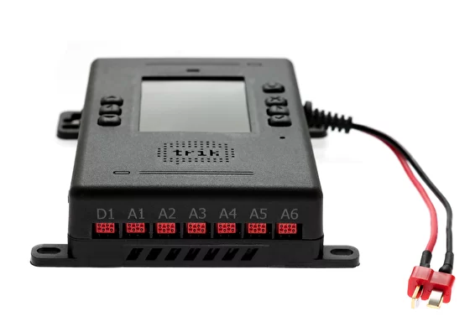
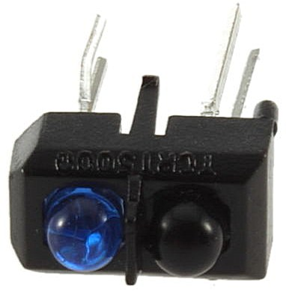
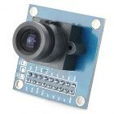
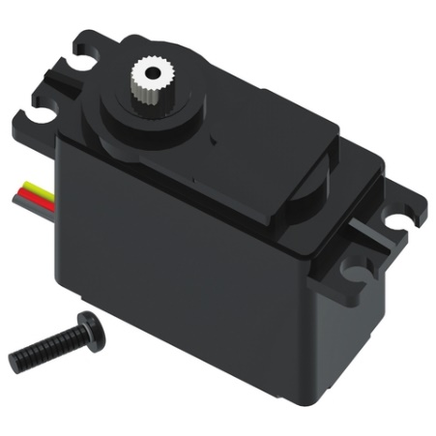
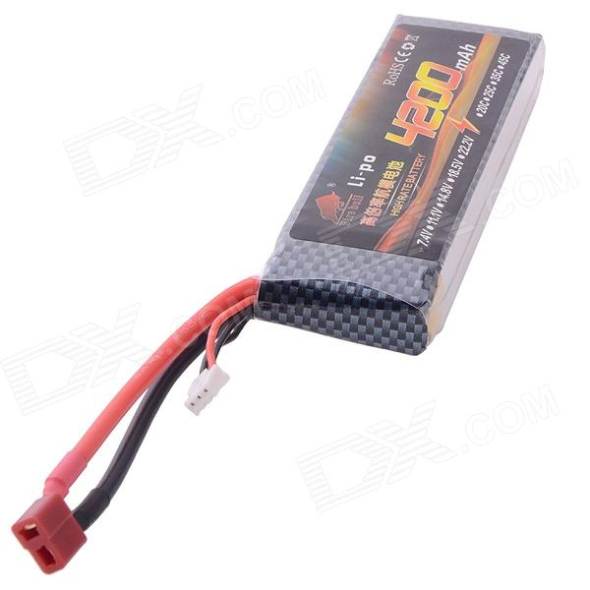
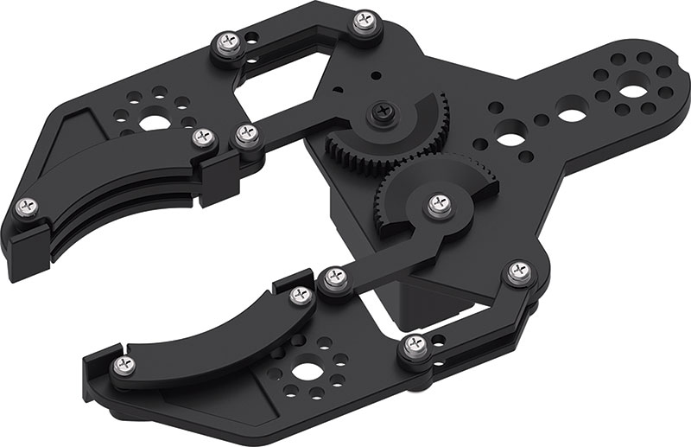
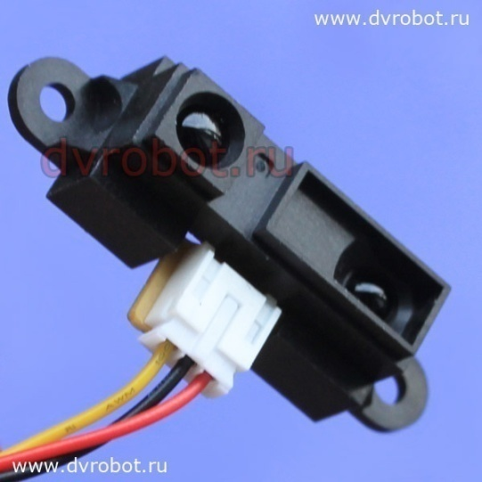
Составляющие робота
Контроллер Датчики линии Видеокамера Сервопривод
Управление элементами Обнаружение дорожной Опознавание дорожных знаков, Точное управление
разметки контейнеров и прочих объектов каким-то узлом механизма
Захват ИК-дальномер
Механическая часть Аккумулятор Определение расстояния
манипулятора до искомого объекта

